Slide 1
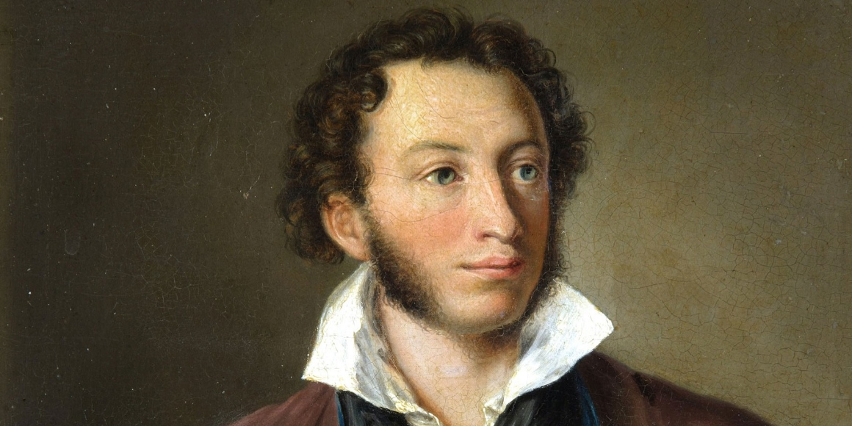
Пушкинский день в России
Презентацию подготовила зав.библ. МОУ ТСОШ № 14 Изатулова О.И.
2019 г.

Slide 2
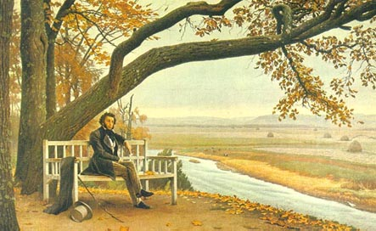

История праздника
6 июня, в честь дня рождения великого поэта Александра Сергеевича Пушкина (1799-1837),
отмечают Пушкинский день.

Slide 3
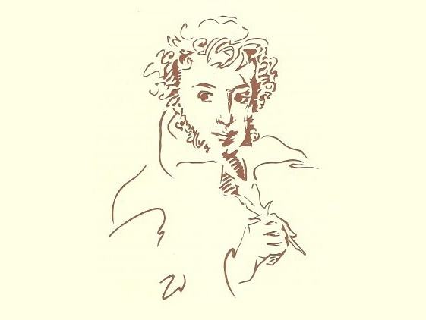
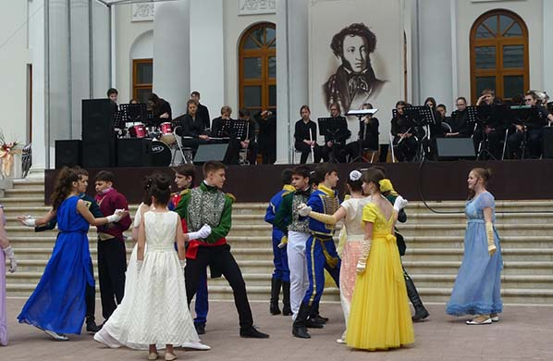
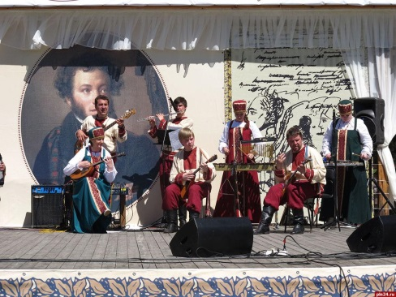
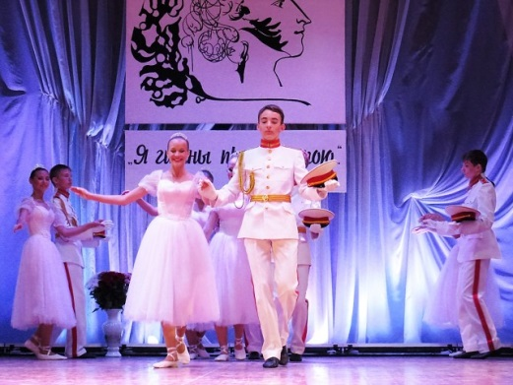
Этот праздник отмечался ещё со времён
И.В. Сталина. Раньше он назывался Пушкинским праздником поэзии. Он всегда привлекал к себе внимание общественности и сопровождался пышными и торжественными мероприятиями.

Slide 4

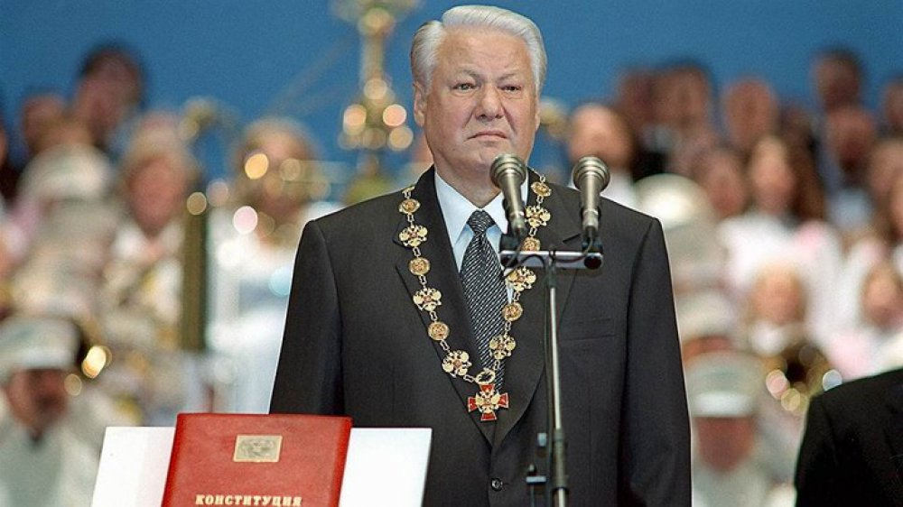


Государственный статус этот день получил в 1997 г. согласно Указу Президента РФ «О 200-летии со дня рождения А.С. Пушкина и установлении Пушкинского дня России»
Б.Н. Ельцин
Президент РФ с 1991-1999 г.г

Slide 5
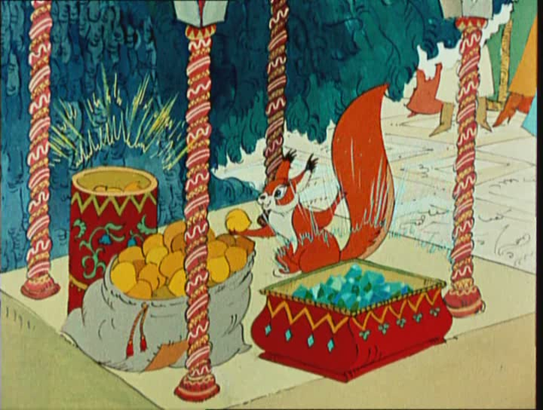
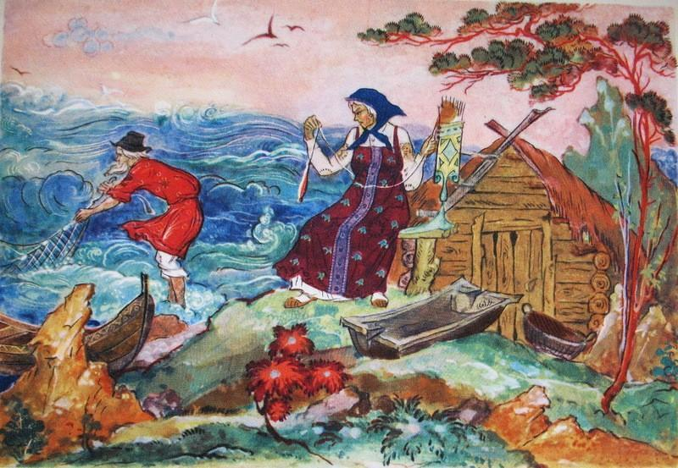
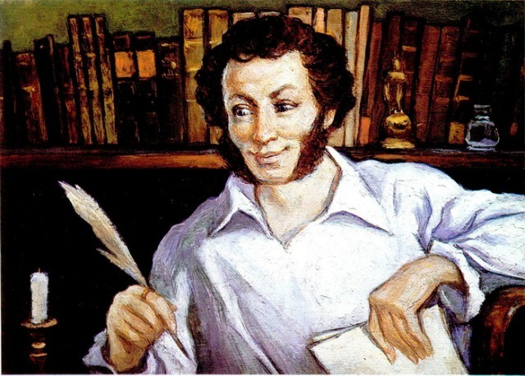
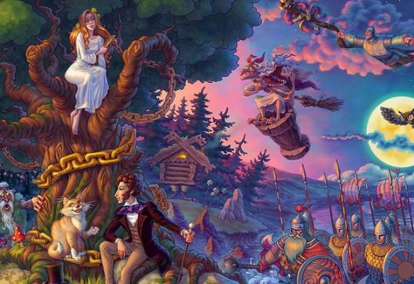
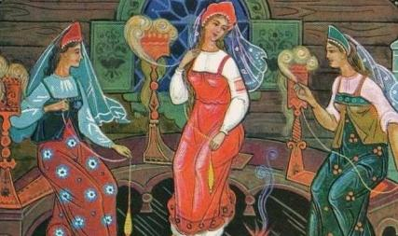
Этот праздник напоминает обществу о том, что значит творческое наследие Пушкина для России и мировой культуры в целом. Гений А.С. Пушкина не только в том, что он поднял на недосягаемую высоту ценность русского слова и поэтического слога. Он явился основателем нового классического искусства, сравнимого лишь с лучшими образцами мировой культуры. Пушкин – имя России, гордость России.

Slide 6

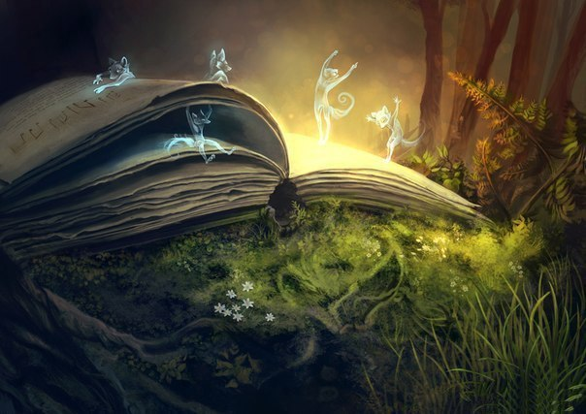

В детстве мамы читают нам его сказки на ночь: «Сказку о мёртвой царевне и о семи богатырях», «Сказку о царе Салтане…», и т.д. В школьные годы мы встречаем времена года пушкинскими строками: «Мороз и солнце! День чудесный!» или «Унылая пора, очей очарованье…». Мы подходим к зеркальцу с фразой: «Я ль на свете всех милее?...» Книги великого поэта объединяют людей всех возрастов, профессий, вероисповеданий, национальностей. Как бы ни были трудны его произведения для перевода, поэт имеет своих почитателей почти во всех уголках нашей планеты.

Slide 7


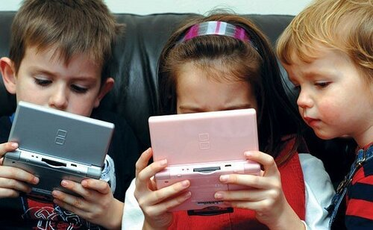
Многие его произведения мы знаем наизусть и даже в повседневной жизни часто цитируем его. Однако в век информационных технологий пушкинское слово начинает всё реже звучать в устах наших соотечественников. Поэтому Пушкинский день в России – ещё одна возможность напомнить о наследи нашего великого поэта грядущим поколениям.
Пушкинские дни проходят и в других странах мира, например, в Австрии, Великобритании, Америке.

Slide 8
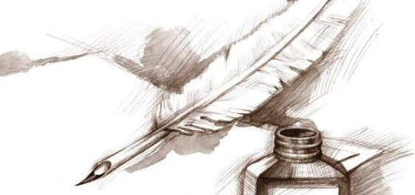
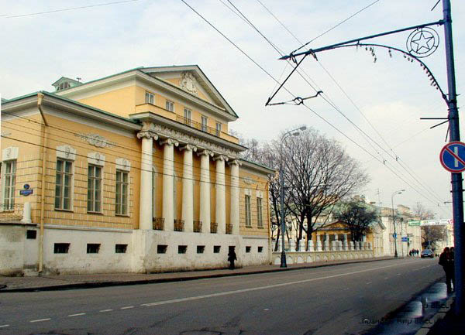
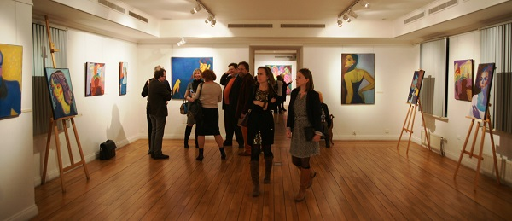
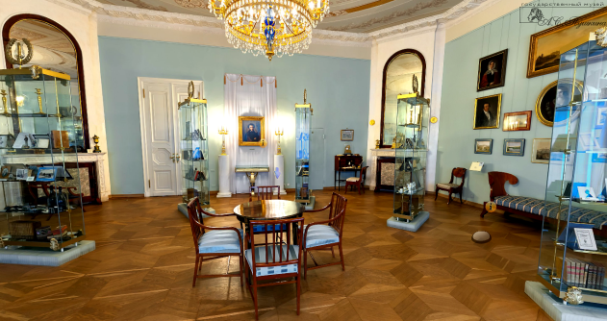
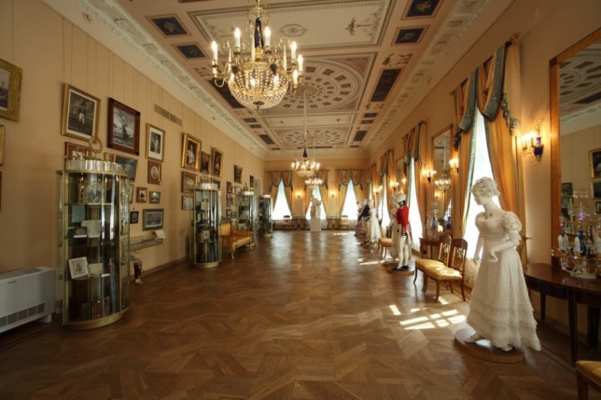
Традиции празднования
В День Пушкина в Пушкинском музее на Пречистенке проводится день открытых дверей. Стихи поэта там читают известные мастера искусств. В музыкальной части вечера – выступления солистов Большого театра, Московской филармонии, исполняющих романсы и арии из опер по произведениям Александра Сергеевича.

Slide 9
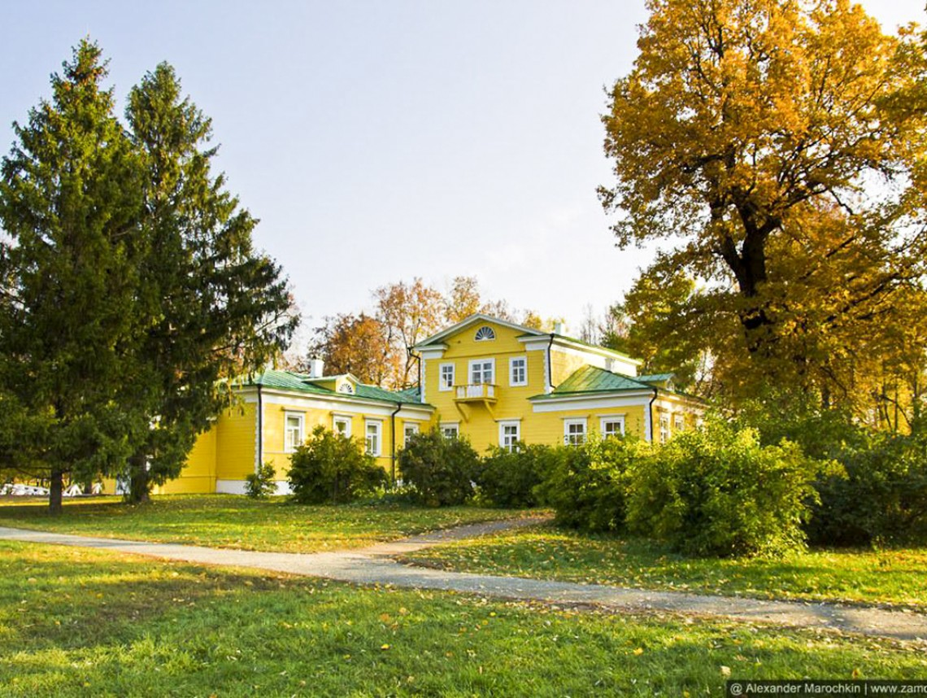
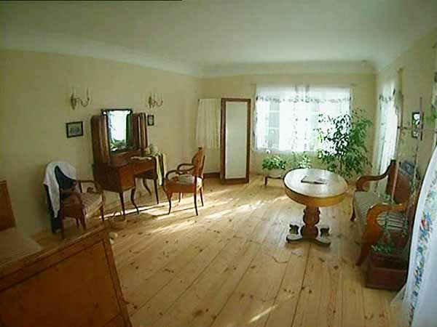
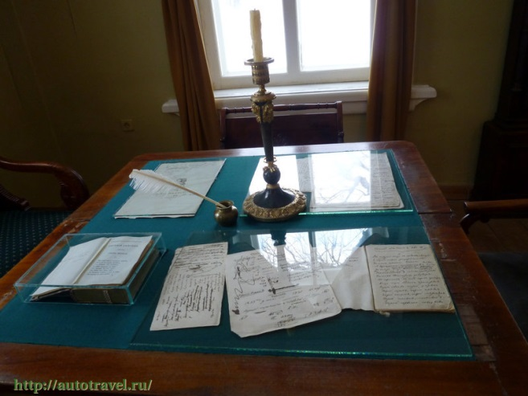
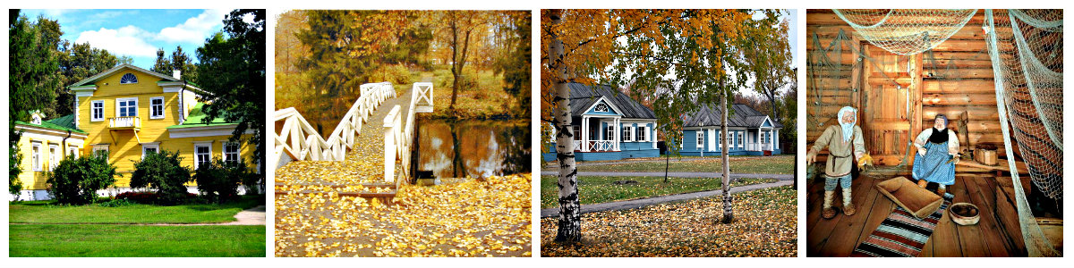
Проходят торжественные мероприятия и в Музее-заповеднике А.С. Пушкина в селе Большое Болдино Горьковской области. Пушкинский музей в Болдине появился в 1949 г., когда в стране широко праздновалось 150-летие со дня рождения поэта. Сохранившийся барский дом болдинской усадьбы в то время был занят школой, музейная экспозиция разместилась в бревенчатом домике Вотчиной конторы Пушкиных.

Slide 10
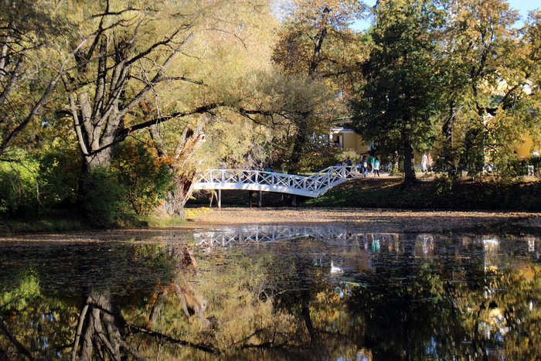
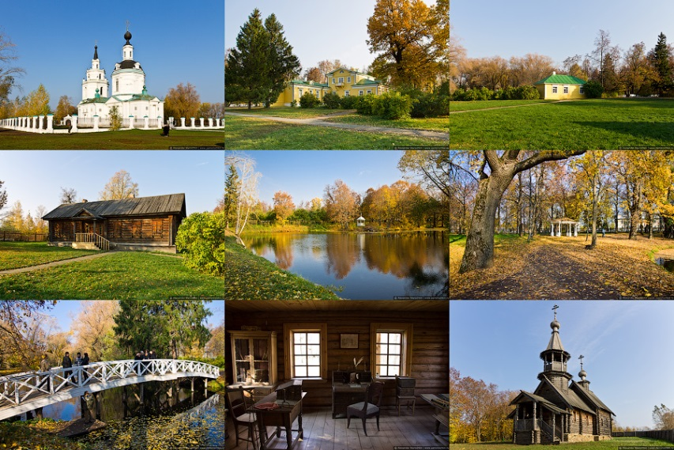
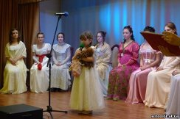
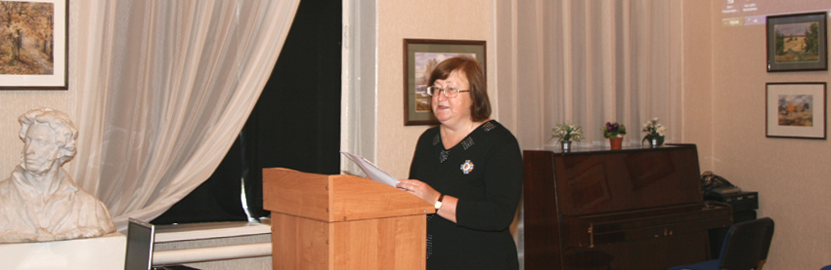
В начале 1960-х гг. дом был освобождён и отреставрирован. В нём открылась литературная экспозиция, посвящённая болдинским страницам жизни и творчества А.С. Пушкина. Здесь ежегодно проводится конференция «Болдинские чтения», на которой изучают жизнь и творчество А.С. Пушкина. В лектории музея проводятся литературно-музыкальные вечера, где мастера слов читают произведения А.С. Пушкина, артисты театров России исполняют музыкальные произведения.
Выступление творческого коллектива
Выступление с докладом

Slide 11
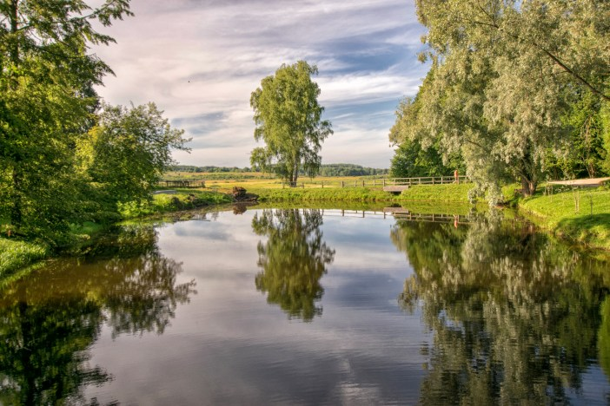
Широко отмечается праздник и в Государственном заповеднике А.С. Пушкина в селе Михайловском.

Slide 12
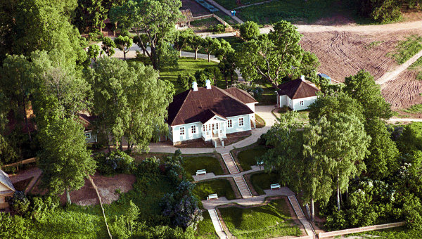
Усадьба А.С. Пушкина в селе Михайловское

Slide 13
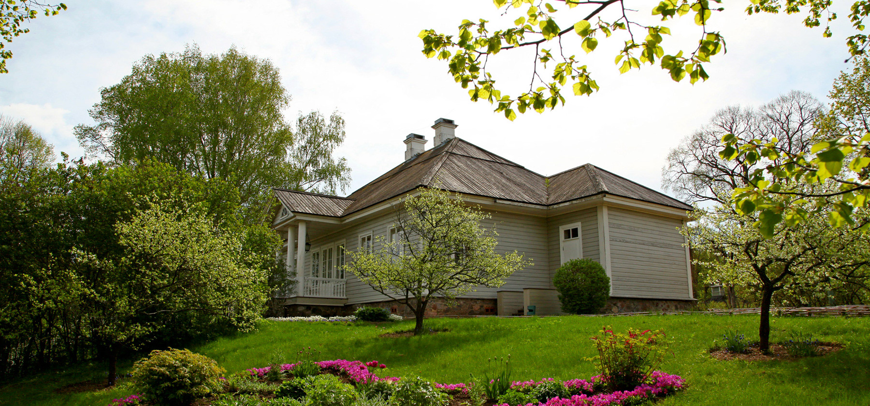
Усадьба

Slide 14
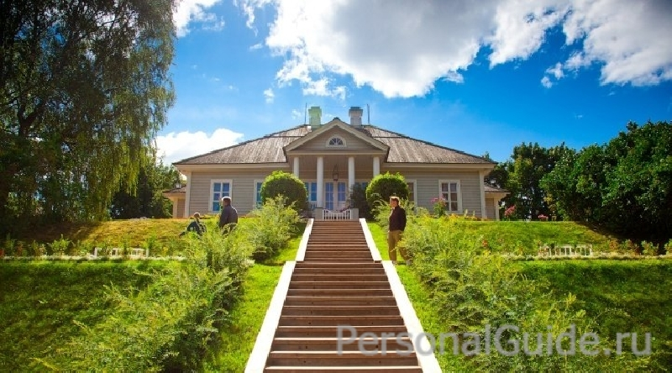
Усадьба

Slide 15
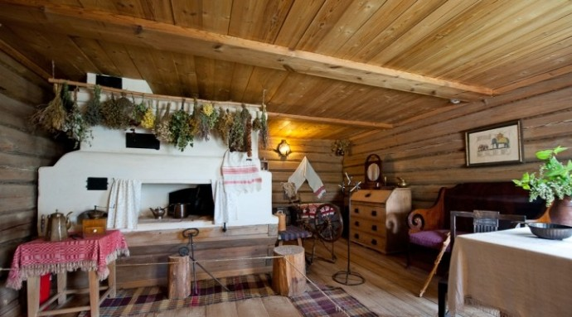
Интерьер усадьбы

Slide 16
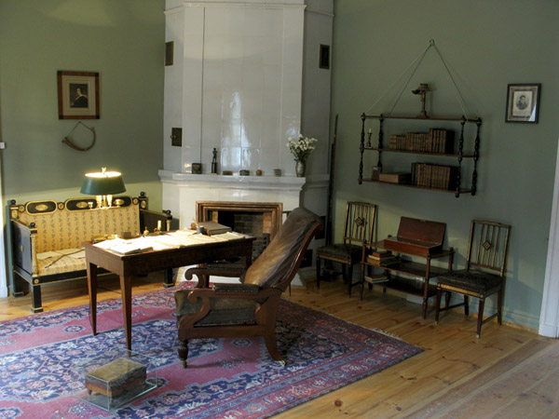
Интерьер усадьбы

Slide 17
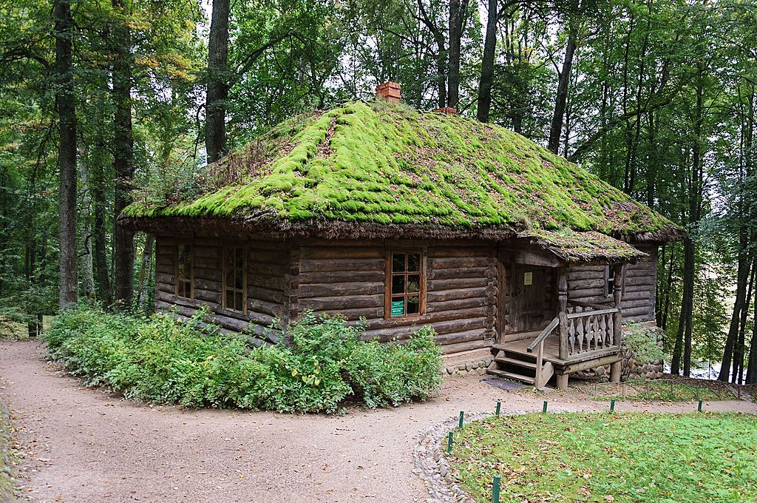
Банька. В музее-заповеднике А.С. Пушкина. Михайловское.

Slide 18
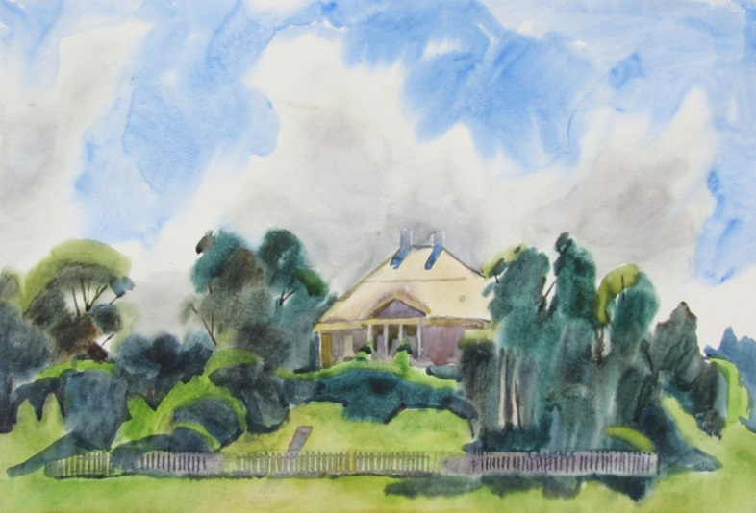
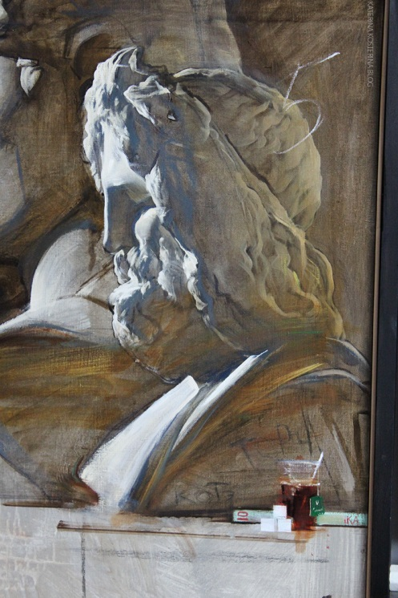
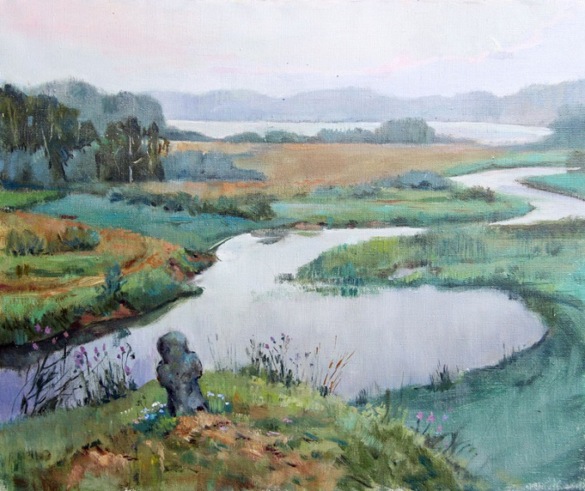
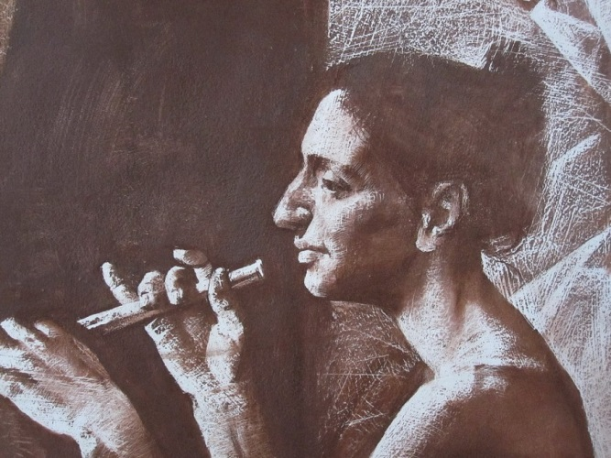
Здесь уже несколько лет проходит выставка работ, посвящённых пушкинским местам в России, студентов факультета живописи и графики Института живописи, скульптуры и архитектуры им. И.Е. Репина.
Работы студентов Института скульптуры и архитектуры им. И.Е. Репина
Работы студентов Института живописи

Slide 19
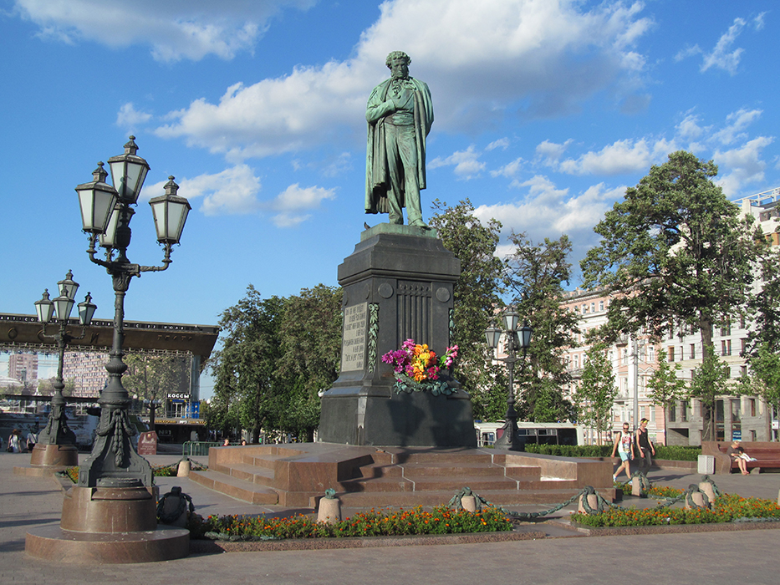
По традиции, к знаменитому памятнику Пушкину в Москве на одноимённой площади в этот день приходят все те, кому дороги имя и творчество великого поэта.

Slide 20
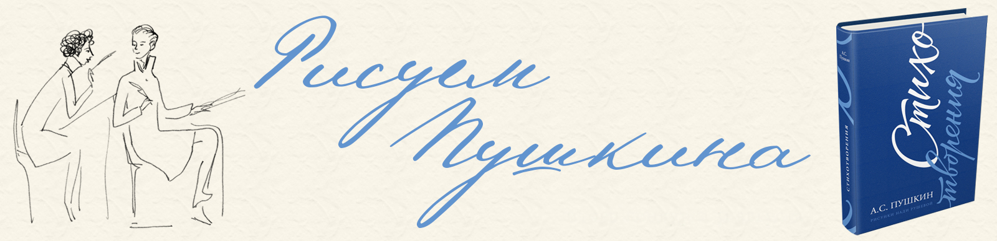
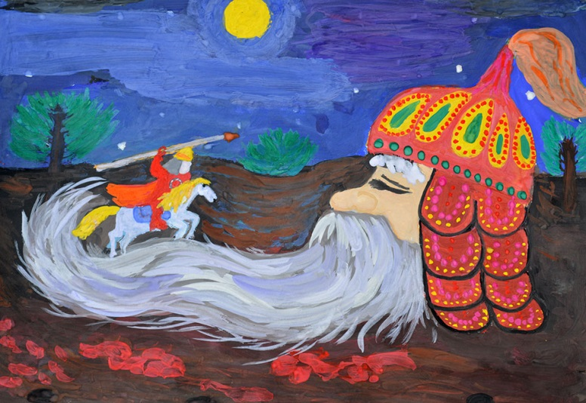
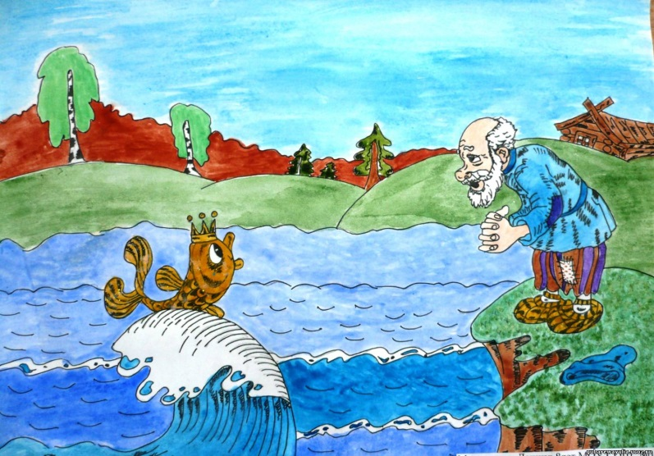
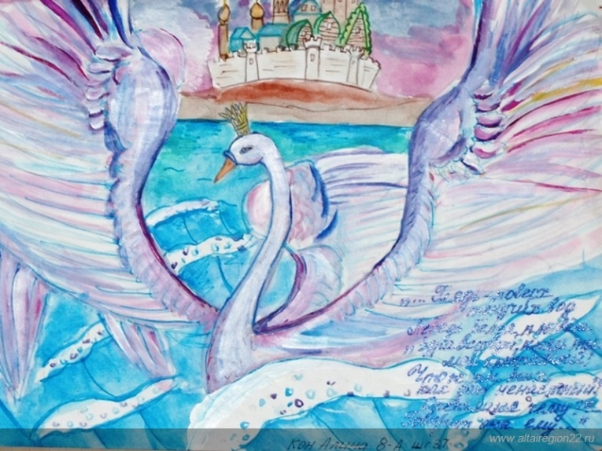
В школах и вузах проводятся литературные салоны, пушкинские чтения, конкурсы чтецов, рисунков по произведениям поэта.

Slide 21
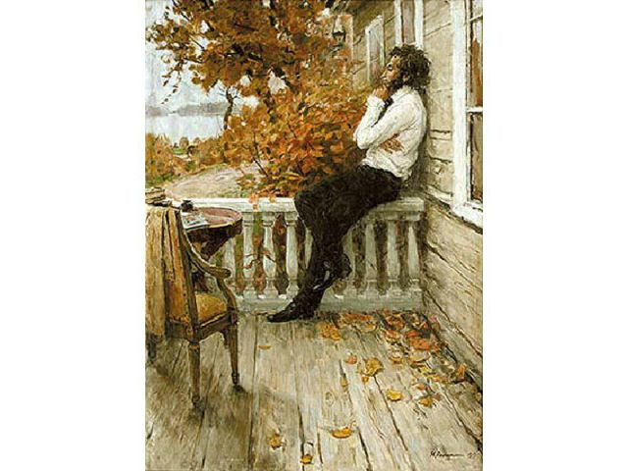
Спасибо за внимание!
Спасибо за внимание!

